Slide 1
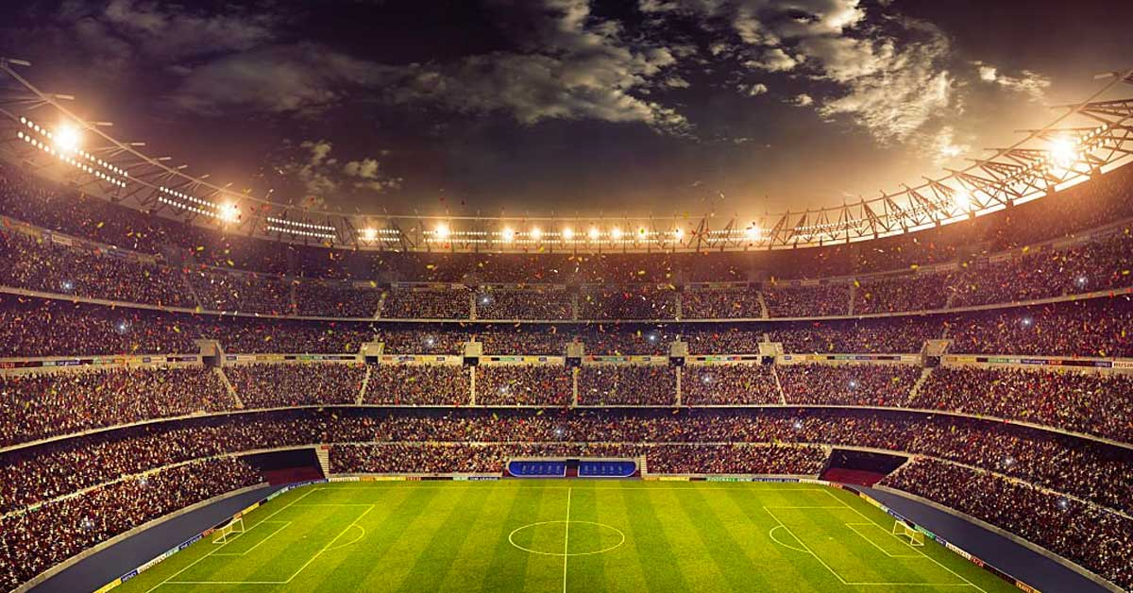
Estádio Interativo
Sistema Emocional Responsivo

Slide 2





Motivação
Envolver os adeptos: transformar uma experiência passiva em ativa.
Integrar sensores num ambiente desportivo.
Demonstrar um sistema embebido reativo.
Objetivos
Classificar Ruído
Distinguir GOLO e VAIA usando fusão sensorial.
Envolver Adeptos
Promover identidade de equipa através de cores.
Adaptar Ambientes
Controlar luzes, ecrãs e som em tempo real.
Detetar Movimento
Analisar variação de pressão e expressões faciais.

Slide 3
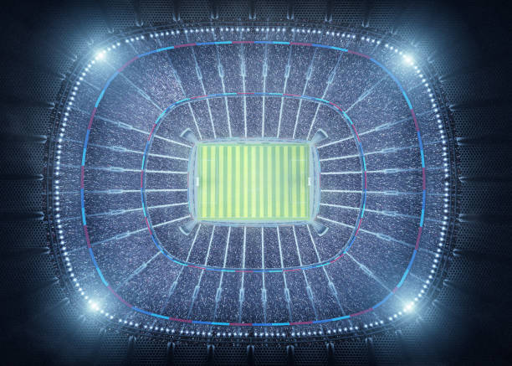
A iluminação vai mudar para a cor da equipa em momentos chaves
Ecrãs e altifalantes colocadas em pontos estratégicos irão promover a interação dos adeptos com o jogo
Nos assentos vão haver sensores de pressão para saber quando os adeptos de cada secção estão em pé
Uma camara irá captar as expressões dos adeptos e a cor da camisola
O microfone irá captar o ruido

Slide 4
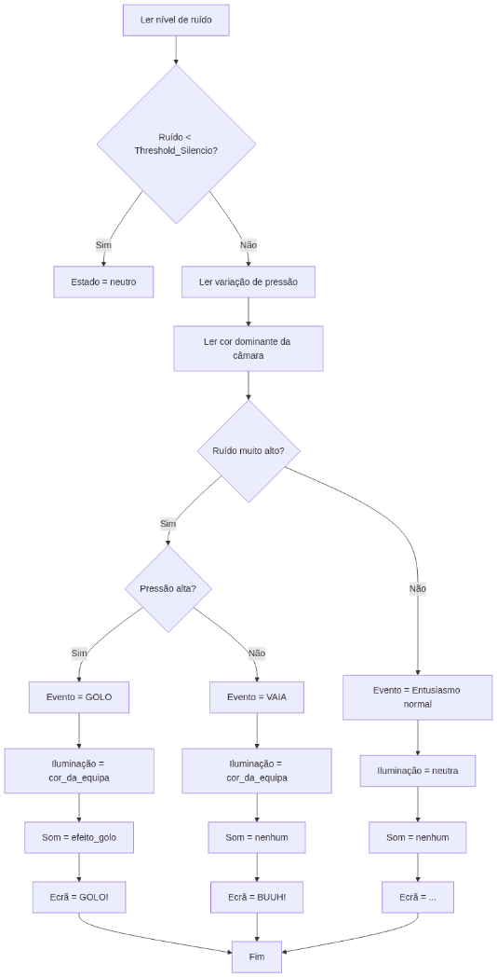



Qual vai ser o Sistema
Sensores
Processamento
Atuadores
Microfone
Raspberry Pi 3
Fitas LED RGB
Pressão
Ecrãs LED
Câmara
Som Ambiente

Slide 5



Resultados Esperados
Ambiente imersivo e reativo às emoções dos adeptos.
Distinção entre ruídos.
Luzes e ecrãs sincronizados com a equipa dominante.
Maior envolvimento e satisfação do público.
Plataforma escalável para estatística e gamificação.

Slide 6
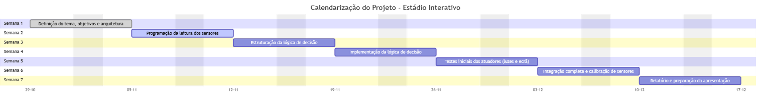
Programação semanal

